Slide 1

Projet 2022 :
Conceptball
Partie Personnelle - YON Mathys

Slide 2
Sommaire
Diagramme
Présentation travail/matériel
Tâches effectuées
Installation
Liaison capteur à Jeedom
Premiers programmes
Découverte de mosquitto
Programme avec MQTT et Flask
Programme graphique
Problèmes rencontrés
Tests

Slide 3
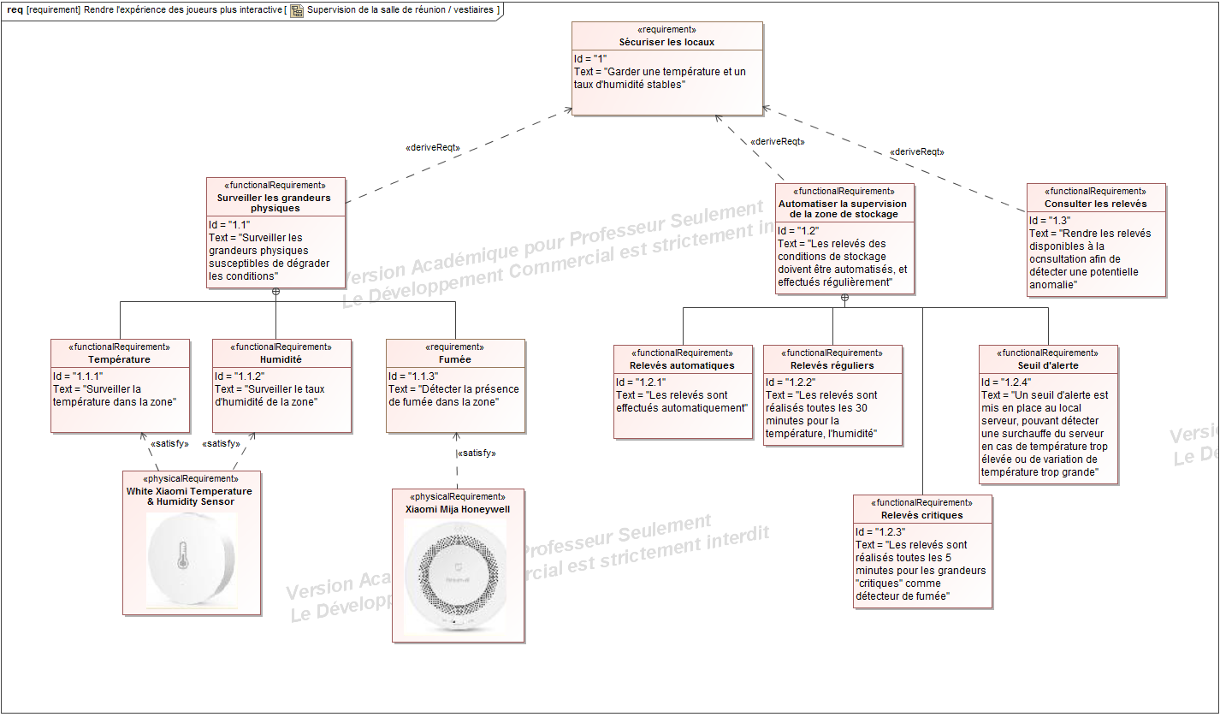
1. Diagramme d’exigence

Slide 4
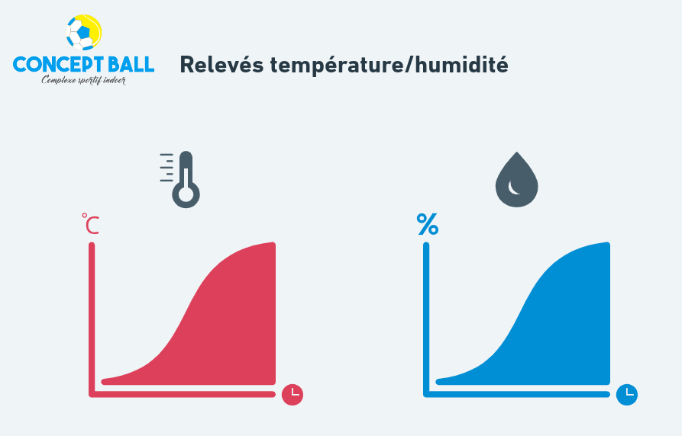
2.1 Présentation travail/matériel
Tâche à réaliser :
Création de la BDD et stockage des informations
Mise en place des capteurs
Connexion des capteurs avec la clé ZiGate-USB
Interrogation des capteurs grâce au protocole Zigbee
Création d’une interface ergonomique de présentation des conditions de stockage (insertion de graphiques, derniers relevés, …)

Slide 5
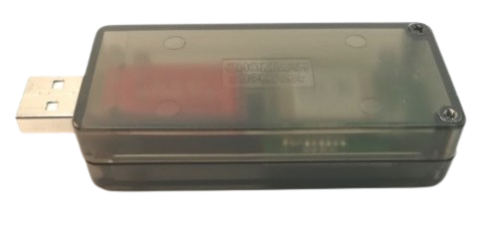
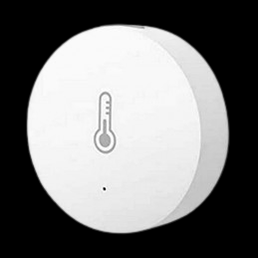
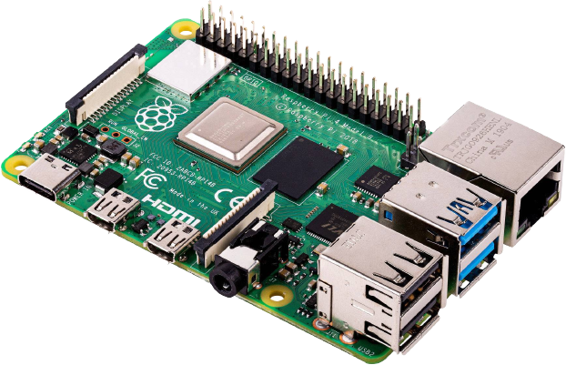
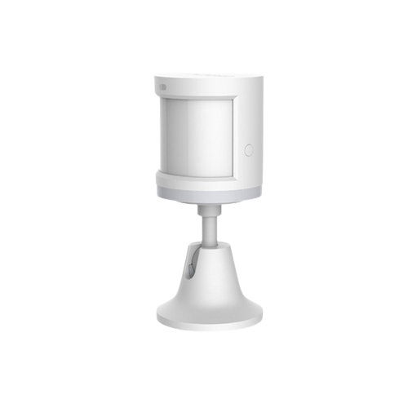
2.2 Présentation travail/matériel
Matériel utilisé :
1 Clé ZiGate-USB V3 (ou Pizigate)
3 Capteurs Xiaomi : température/humidité et détection de mouvement
1 Carte Raspberry Pi 4
1 PC Client
Logiciels utilisés :
phpMyAdmin
Visual Studio Code
Jeedom
Python (Flask/Zigate)
VNC
Protocoles utilisés:
MQTT
ZigBee

Slide 6
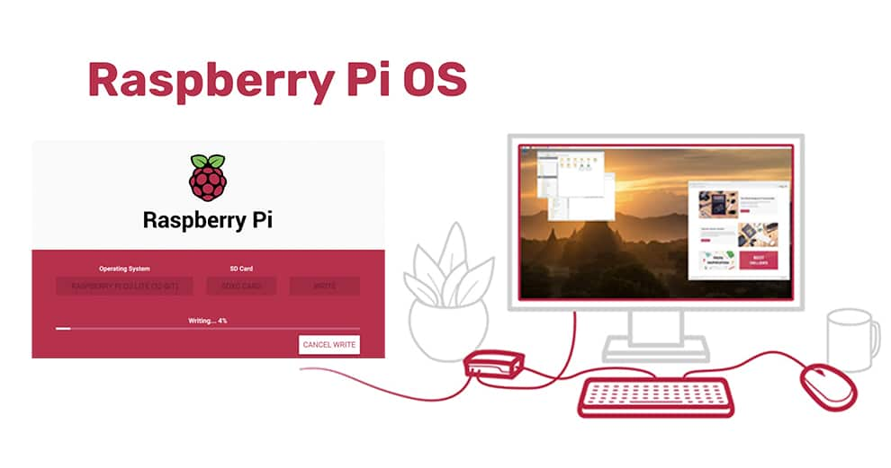
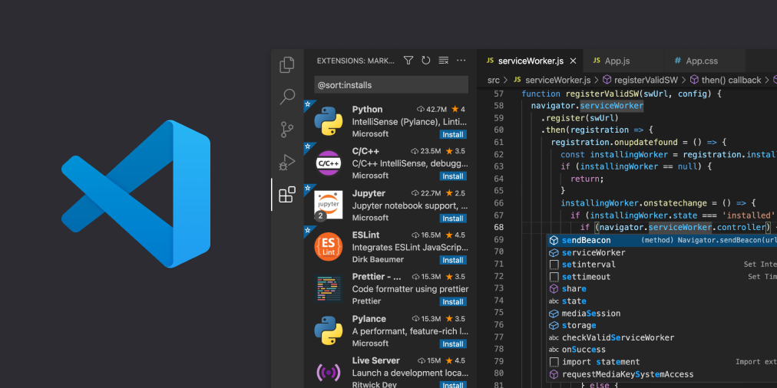
3.1 Installation
Installation de la Raspberry :
Raspberry PI OS
Réglage de l’horloge
Activation du SSH
Installation logicielle :
Visual Studio Code
Apache2 (serveur local)
PHP
MySQL
Python
Library Python :
zigate
paho-mqtt
Jeedom (Logiciel compatible avec ZigBee)
phpMyAdmin
MQTT Explorer
VNC

Slide 7
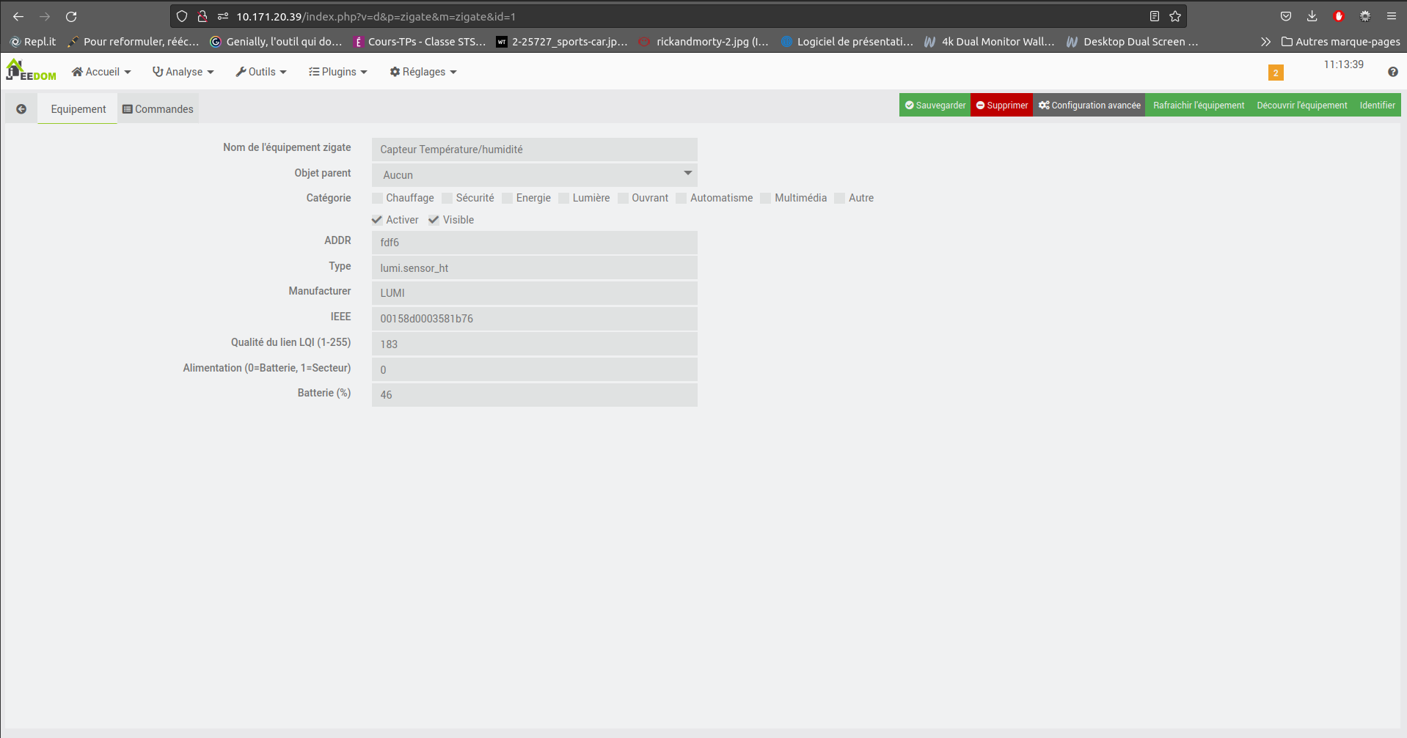
3.1 Partie préliminaire : Jeedom
Jeedom est un logiciel qui gère la domotique compatible avec de nombreux protocoles comme le ZigBee

Slide 8
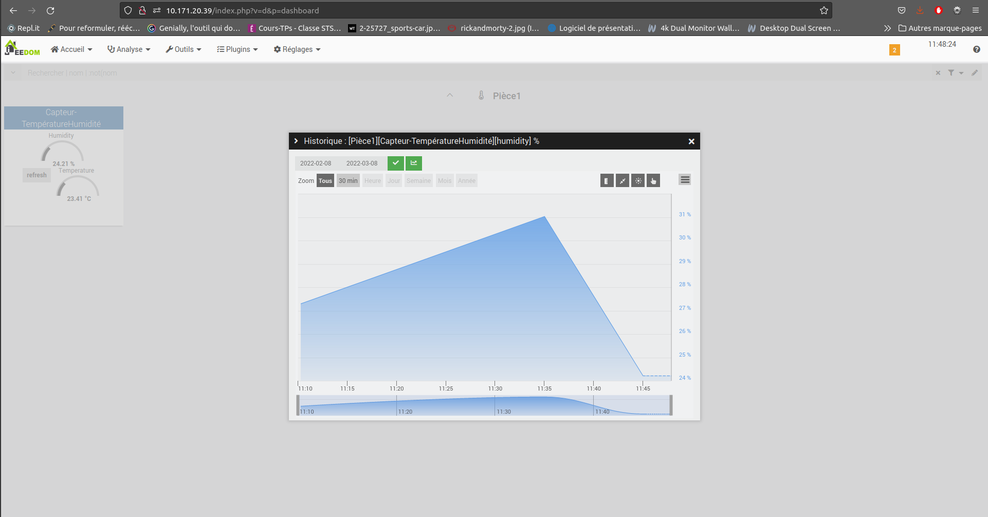
3.1 Partie préliminaire : Jeedom

Slide 9


3.2 Premiers programmes
Récupération des valeurs via la lecture de fichier json

Slide 10
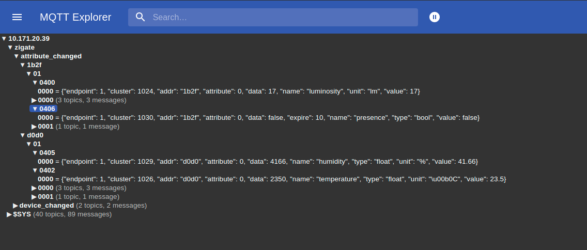
3.3 Découverte de mosquitto
MQTT est un protocole de messagerie publish-subscribe basé sur le protocole TCP/IP

Slide 11

3.3 Découverte de mosquitto

Slide 12

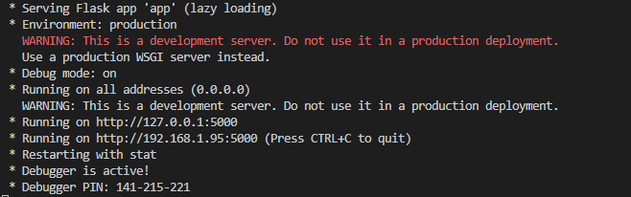
3.4 Programme avec MQTT et Flask
Flask est un micro framework open-source de développement web en Python

Slide 13
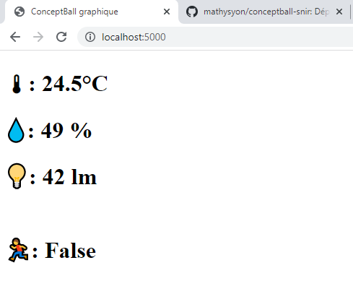
3.5 Programme avec MQTT et Flask

Slide 14
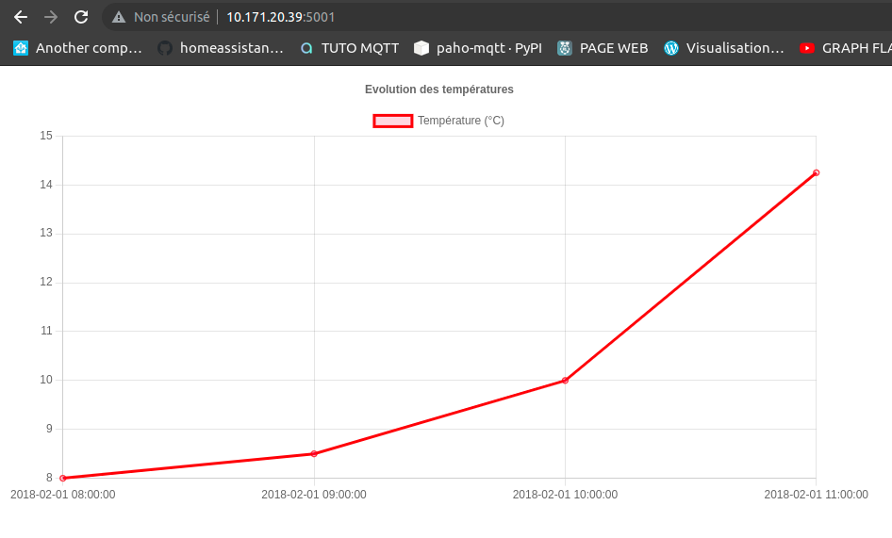
3.6 Programme graphique
Chart.js est une bibliothèque JavaScript open source gratuite pour la visualisation de données

Slide 15
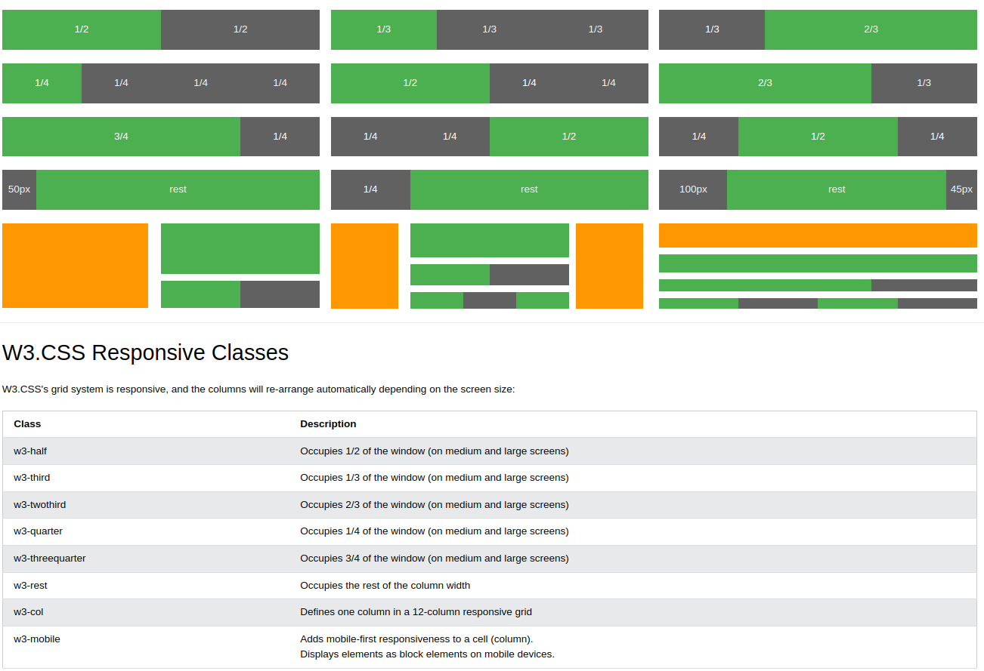
3.7 Utilisation de W3.CSS
W3.CSS est un framework moderne avec une réactivité intégrée et facile à apprendre et à utiliser par rapport aux autres frameworks CSS.

Slide 16
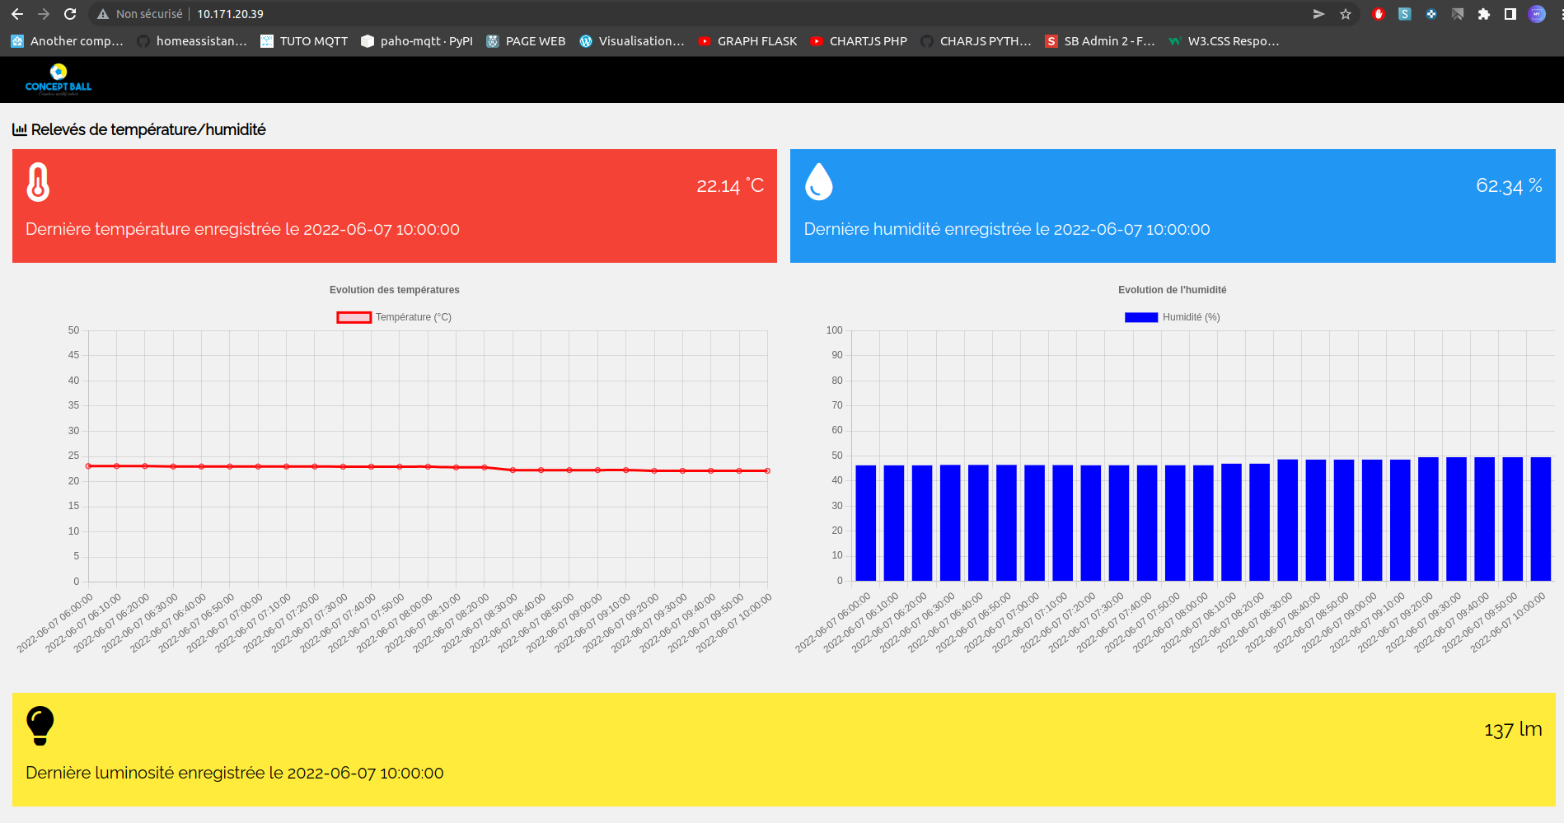
3.8 Programme graphique final

Slide 17
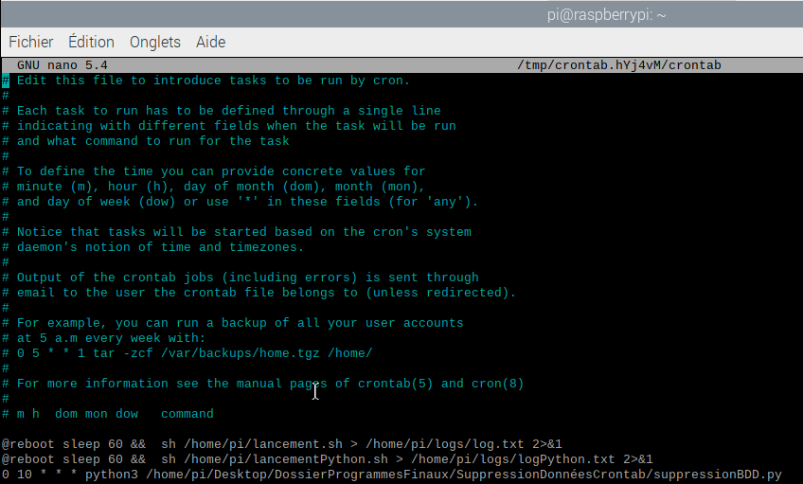
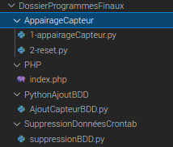
3.9 Mise en place automatisation
Crontab est un programme qui permet d’exécuter automatiquement des scripts, des commandes ou des logiciels à une date et une heure spécifiée à l’avance, ou selon un cycle défini à l’avance

Slide 18

4. Problèmes rencontrés
Problème d’actualisation des capteurs : si changement de température faible, il n’y a pas d’actualisation dans le fichier json
Problème avec la PiZigate pour l’établissement de la connexion : Zigate to MQTT Broker
=> Donc utilisation de la clé Zigate-USB

Slide 19
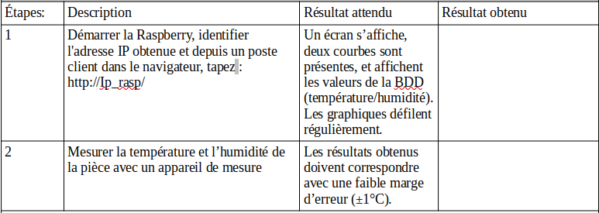
5. Tests

Slide 20
6. Bilan

